Slide 1
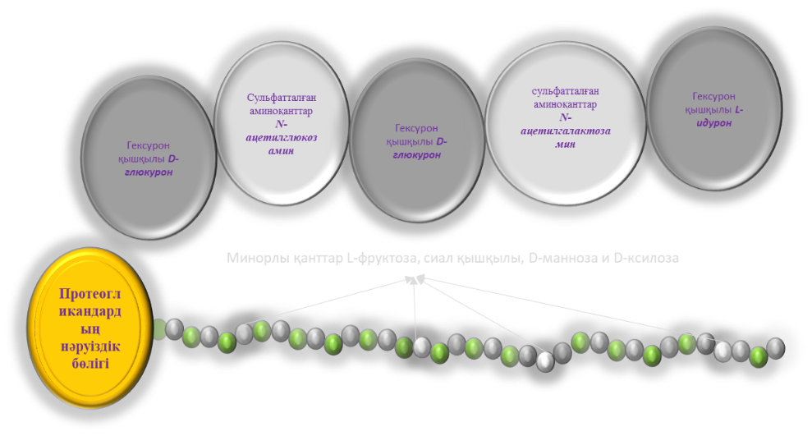
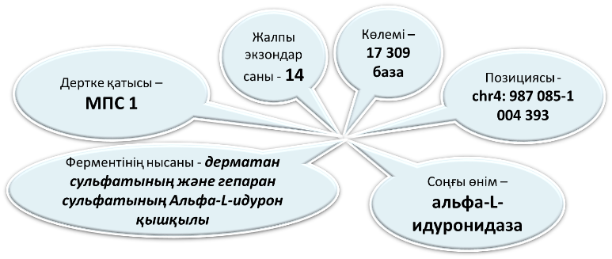
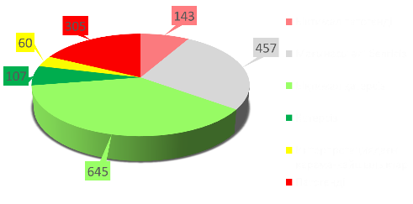
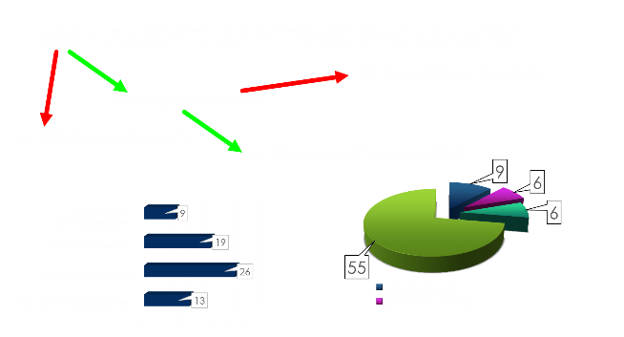
Мукополисахаридоздар. IDUA генінің (альфа-L-идуронидаза) реттілік нұсқалары. Дерекқорларға жүйелі шолу.

